Slide 1
Государственное бюджетное учреждение дополнительного образования Дом творчества «Измайловский» Адмиралтейского района Санкт-Петербурга Дополнительная общеразвивающая программа «Юные шахматисты»
Чемпионы мира по шахматам
Вильгельм Стейниц
1836-1900

Slide 2
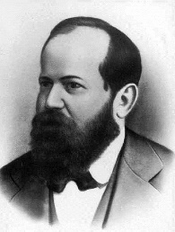
Вильгельм Стейниц - первый официальный чемпион мира по шахматам.
Родился 14 мая 1836 года в Праге /Австрийская империя/.
Дата смерти - 12 мая 1900 года /Нью-Йорк (США)/

Slide 3
Вольф Штайниц (будущий Вильгельм Стейниц) научился играть в шахматы в возрасте 12 лет.
В 1957 году официально поменял имя на Вильгельм Стейниц.
В 1958 году поступил в политехнический институт в Вене и был принят в местный шахматный клуб.

Slide 4
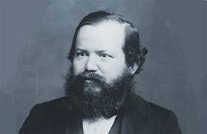
В 1862 году Вильгельм Стейниц принимает участие
в международном шахматном
турнире в Лондоне.
Остается жить в Лондоне.

Slide 5
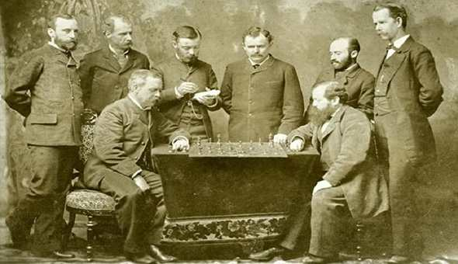
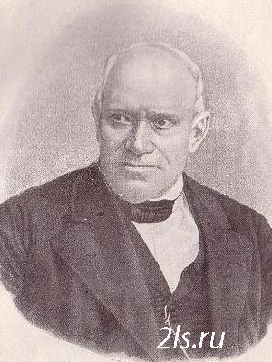
1866 год (Стейницу 30 лет) - матч с немецким шахматистом Адольфом Андерсеном, сильнейшим шахматистом того времени по мнению современников.
Матч закончился со счетом 8:6 в пользу Стейница

Slide 6
1873 год – крупный международный турнир в Вене, Стейниц занимает первое место.
Дальнейшие 9 лет Стейниц работает редактором шахматного журнала, пишет теоретические шахматные статьи, не играет в крупных турнирах. Многие постулаты своей теории Стейниц сформулировал именно в эти годы.
1981 год – уход из шахматного журнала.
1982 год – возвращение к участию в крупных шахматных соревнованиях.
1983 год –Стейниц перебирается в США, через несколько лет получает американское гражданство.

Slide 7
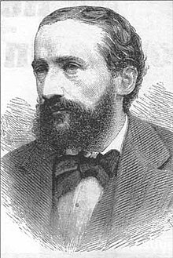
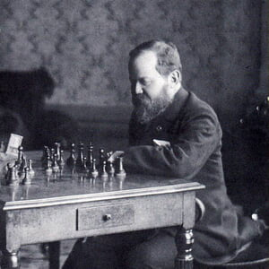
1886 год - официальный матч за звание чемпиона мира по шахматам с Иоганном Цукертортом.
Матч закончился победой Вильгельма Стейница (+10-5=5).
Он становится первым официальным чемпионом мира по шахматам.

Slide 8
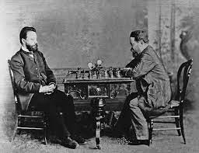
В следующие 8 лет трижды защищает свое звание чемпиона мира.
Зима 1890-1891 гг. – выигрывает матч у Исидора Гунсберга.
1889 г. и 1892 г. – выиграл два матча у Михаила Ивановича Чигорина
Михаил Чигорин – Вильгельм Стейниц

Slide 9
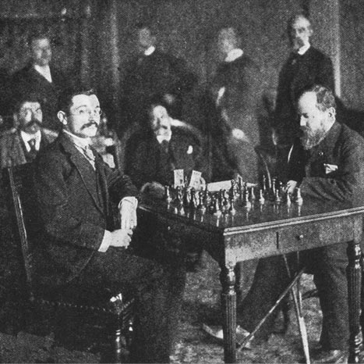
1894 г. - матч
с Эмануилом Ласкером, поражение со счетом 10:5.
1894 г. - победа в международном турнире
в Нью-Йорке.
1896 г. – матч-реванш
с Эмануилом Ласкером, поражение со счетом 8:2

Slide 10
Вильгельм Стейниц оставил огромное шахматное наследие.
Он сделал шахматы наукой!
Основные положения его исследовательских изысканий прошли проверку временем и легли в фундамент шахматной науки.

